Slide 1
Муниципальное автономное общеобразовательное учреждение Городского округа Королев Московской области «Детский Сад общеразвивающего вида №40 «Яблонька» Информационно-творческий проект «Тайна морского дна»
2018г.

Slide 2
Актуальность:
Кругозор детей расширяется от предметов, с которыми они сталкиваются в ближнем окружении. И задачей воспитательно - образовательной работы является - помочь раскрыть перед детьми дошкольного возраста удивительный многообразный мир природы.

Slide 3
Цель проекта:
Создание условий для воспитанников экологической культуры и развития познавательных и творческих способностей детей в реализации информационно-творческого проекта «Тайна морского дна».

Slide 4
Задачи:
расширять представления детей об морских раковинах и камнях, формировать умение размышлять;
развивать логическое мышление, умение на основе сопоставления фактов, результатов, наблюдений делать выводы и заключения;
развивать эстетическое восприятие окружающего мира, способность видеть красивое;
развивать способность вслушиваться в звуки природы;
развивать познавательный интерес, творческие способности;
использовать различные нетрадиционные художественно – графические техники;

Slide 5
Ожидаемые результаты проекта:
владеть понятиями «морские ракушки», «камушки»;
иметь представление о взаимосвязи деятельности человека и окружающей среды;
сформировать первоначальные навыки экологически грамотного поведения в природе;

Slide 6
Этапы проекта:
1 этап
Целеполагание (выявление проблемы).
2 этап
Разработка проекта.
3 этап
Выполнение проекта (Организация совместной деятельности детей и педагогов над проектом).
4 этап
Подведение итогов (Презентация).

Slide 7
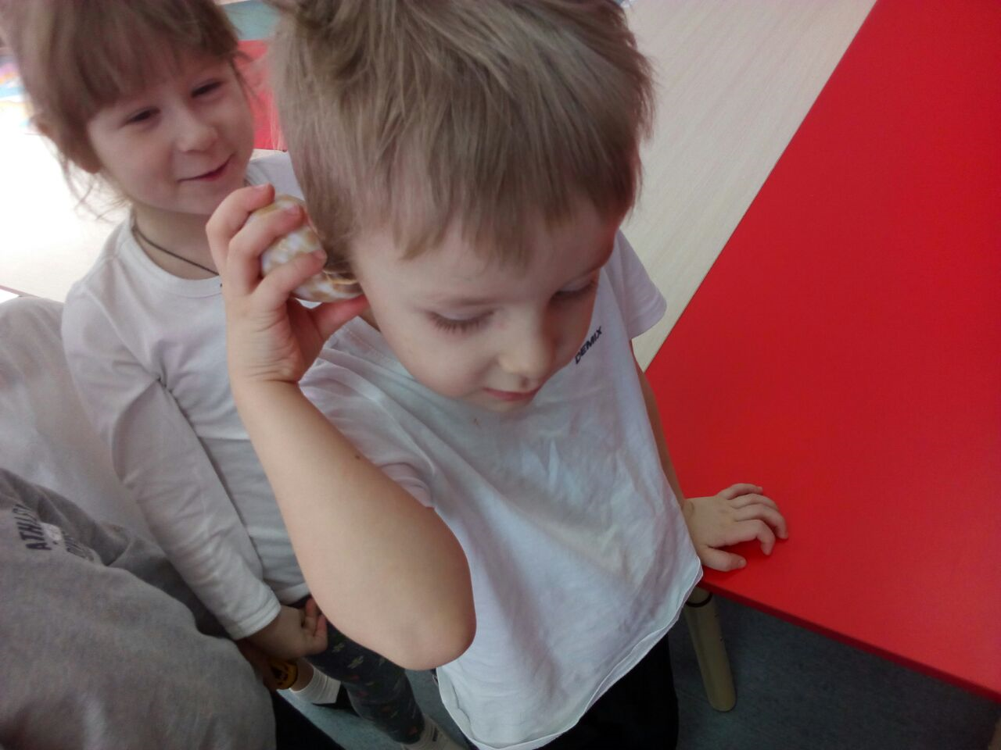
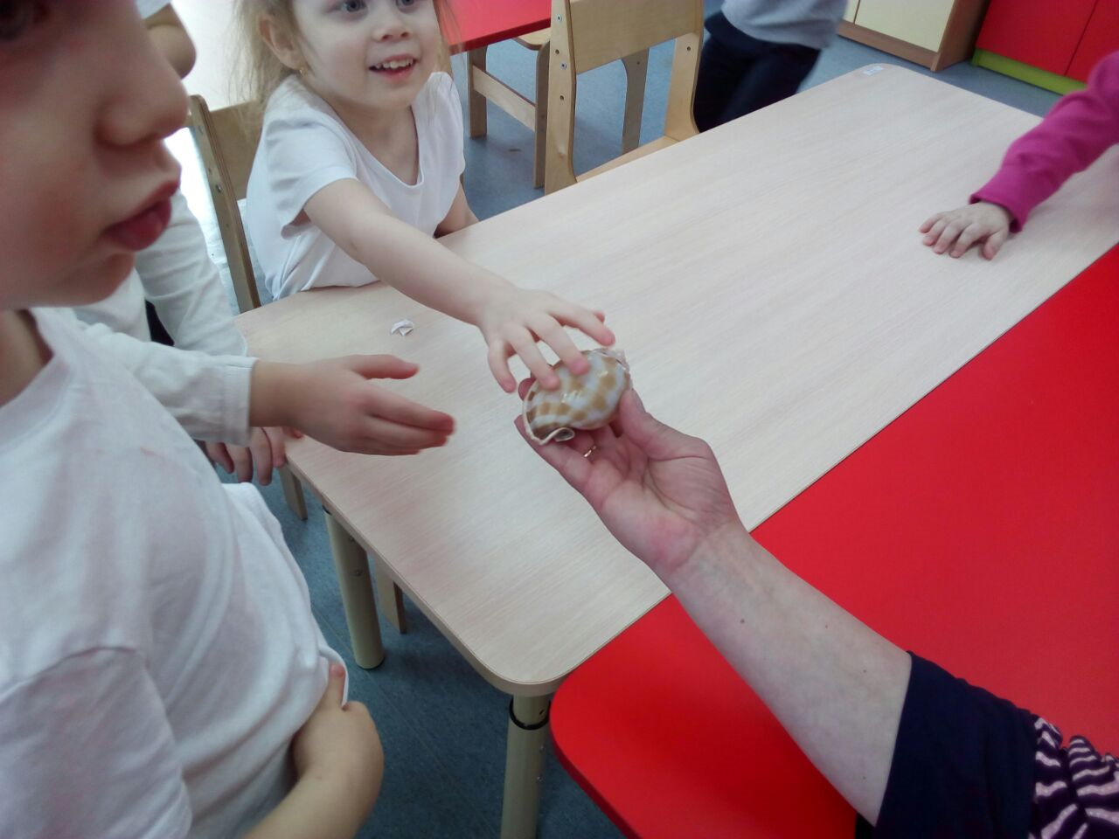
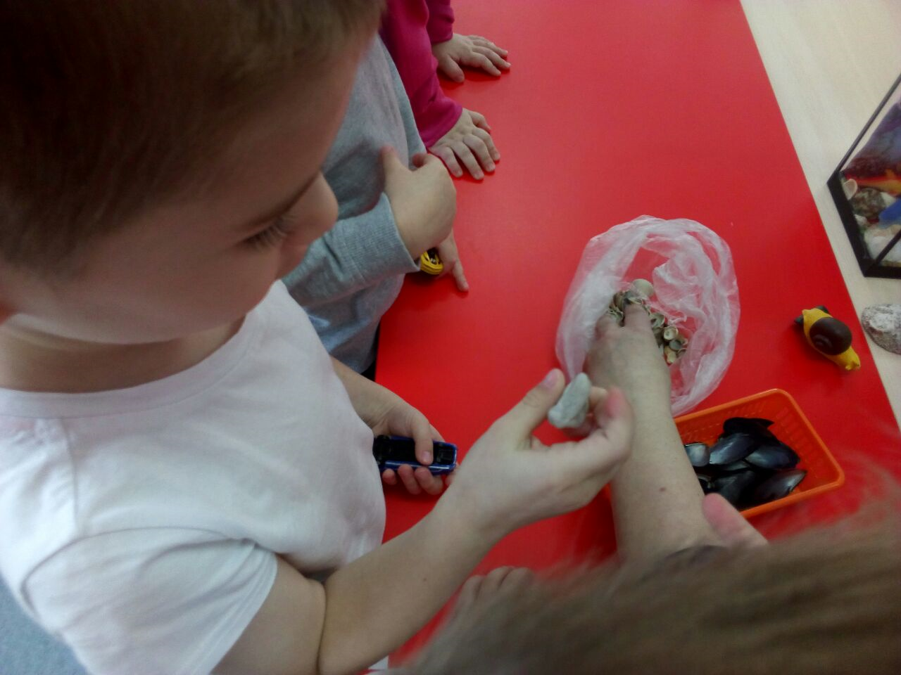
Смотрим, трогаем, слушаем…
Слышен шум моря?

Slide 8
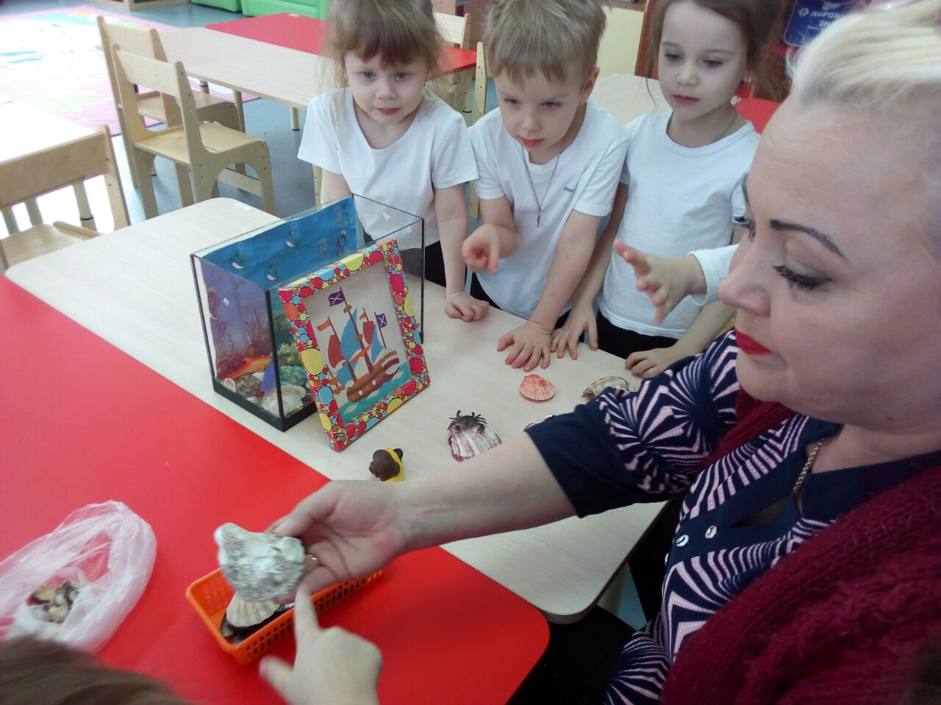
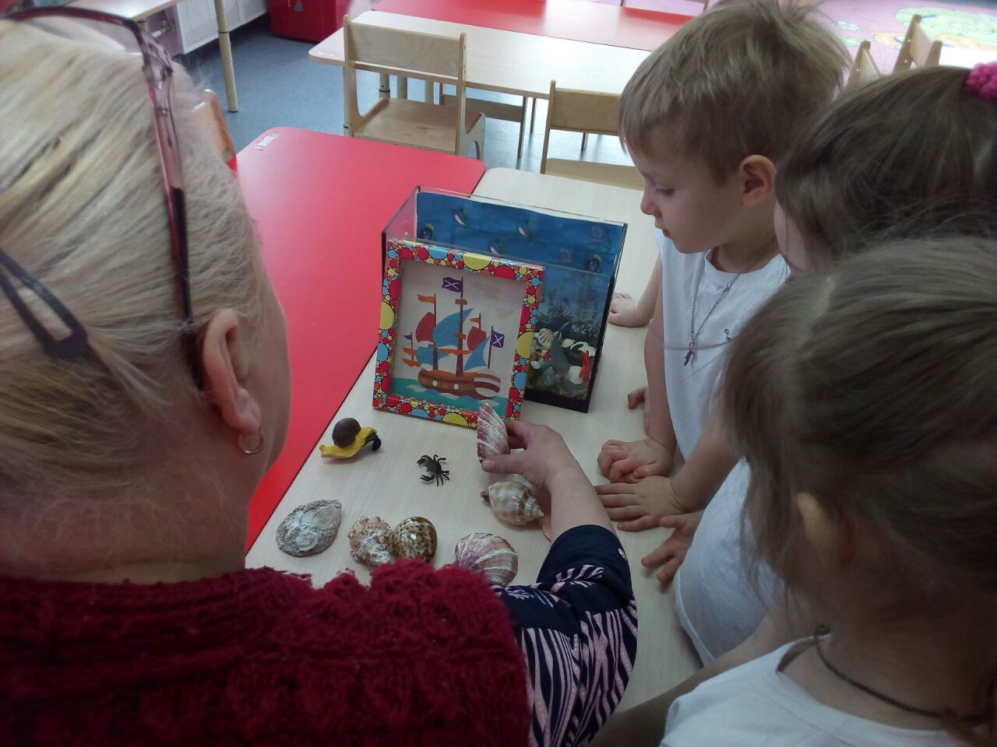
Исследуем…Познаем…

Slide 9
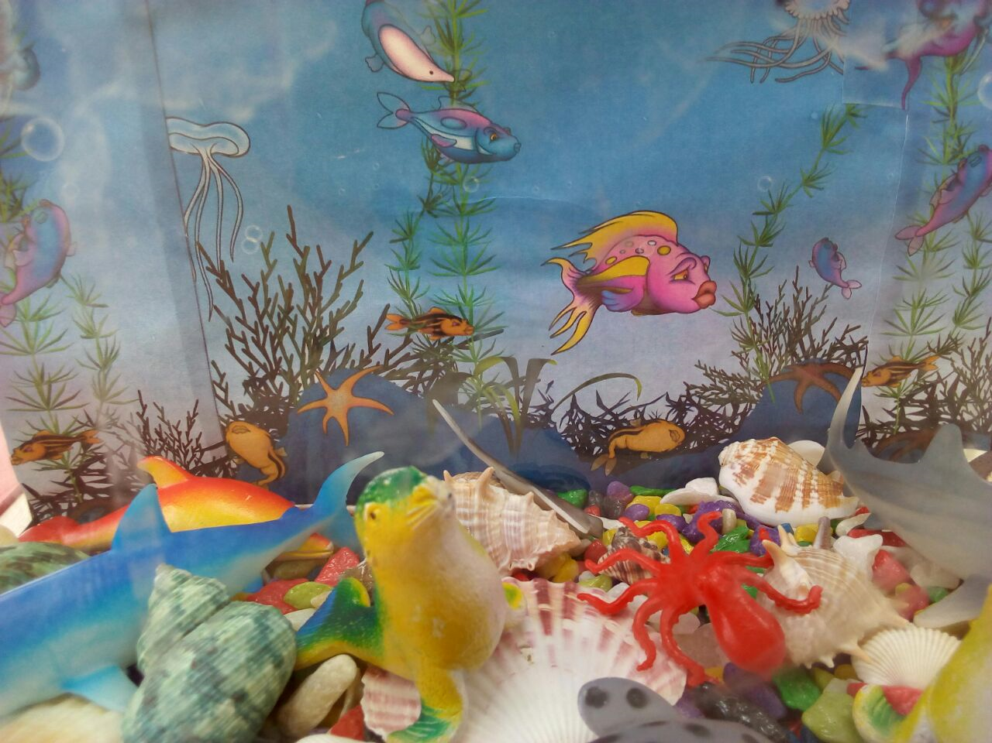
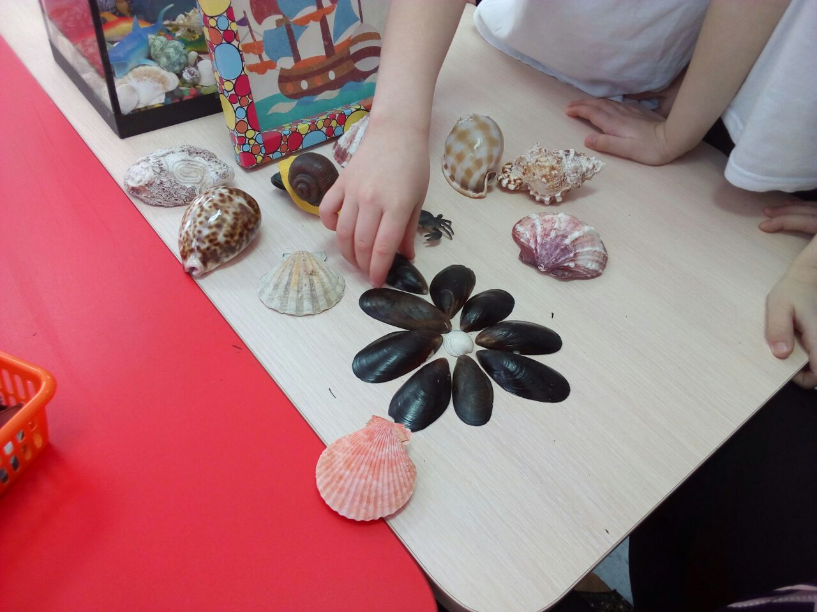
Создаем морское дно..

Slide 10
Спасибо за внимание!

